Slide 1


Čistoća boje
Mario Gavran, OŠ Julija Kempfa, Požega

Slide 2

Ponovimo što smo učili bojama?
Imenujte boje u spektru.
Kako dijelimo boje spektra?
SPEKTAR BOJA

Slide 3


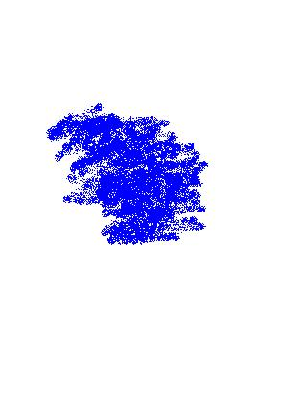
OSNOVNE BOJE

Slide 4


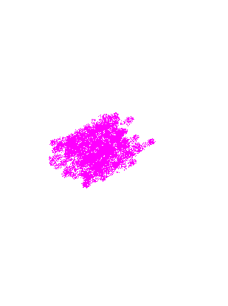
IZVEDENE BOJE

Slide 5
Osnovne boje i izvedene boje
(crvena, plava, žuta, ljubičasta…)
su vrste boja.

Slide 6
Što smo još učili o bojama?

Slide 7
Boje imaju svoje tonove.
(svjetlija i tamnija boja)
To je druga dimenzija boja.

Slide 8
A što smo učili prošli puta?
Učili smo o trećoj dimenziji
boja, a to je…
Čistoća boje

Slide 9
Prema čistoći, boje dijelimo na…
jarke
zagasite

Slide 10

Gdje možemo vidjeti jarke boje?

Slide 11
A kako nastaju zagasite boje?
Kako boja gubi svoju čistoću?
Dodavanjem sive boja gubi svoju čistoću.

Slide 12
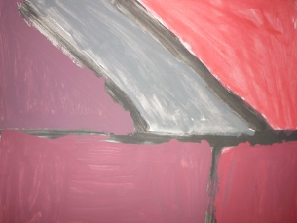
Koja boja pomalo gubi svoju čistoću?

